Slide 1
Finelytics
Современный финансовый аналитик для контроля личных средств

Slide 2
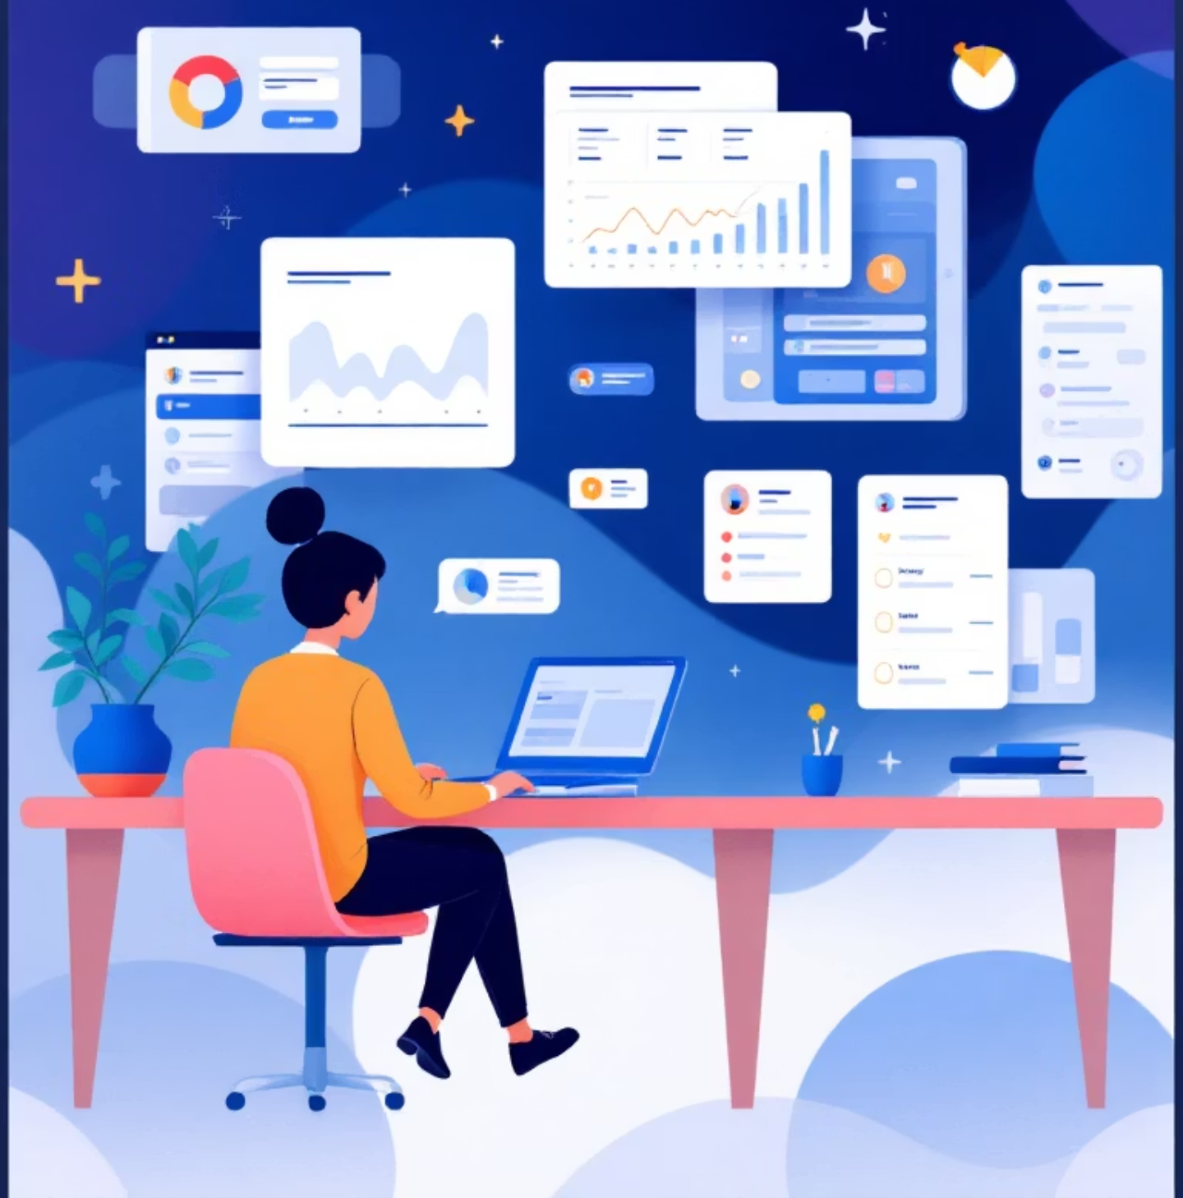

Что такое Finelytics?
Пользовательское ПО
Оптимизация финансов
Интуитивный интерфейс для каждого
Продвинутый контроль денежных средств
Групповое управление
Для пользователя или целой группы

Slide 3



Цели разработки
Оптимизация и контроль
Полный контроль за денежными средствами
Финансовая грамотность
Повышение знаний общества
Цифровизация данных
Современный подход к учету

Slide 4
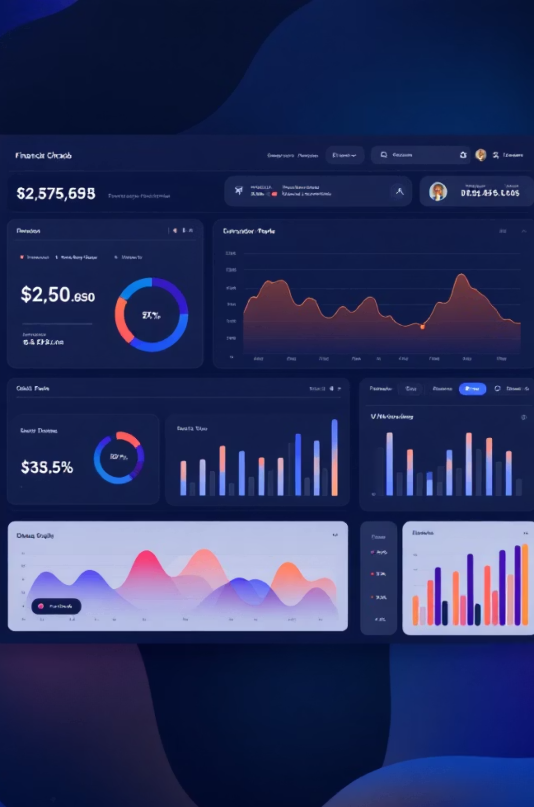
Основной функционал
Управление бюджетом
Транзакции
Учет реальных операций
Создание финансовых планов
Обработка чеков
История платежей
Категории трат
Аналитика
Редактирование бюджетов
Анализ план-факт
Групповая работа
Финансовые советы
Графики по категориям
Добавление участников
Общие бюджеты
Совместное управление

Slide 5

Системные требования
Операционная система
Оперативная память
Процессор
Минимум 4 ГБ ОЗУ
Dual-Core 1.2 GHz
Windows 7 и выше

Slide 6
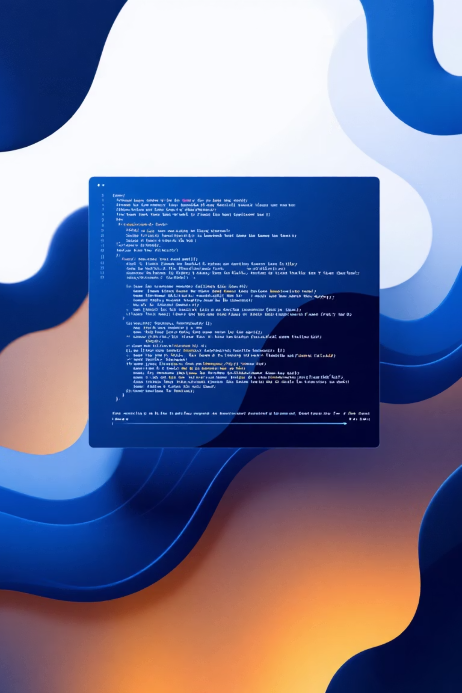
Технологический стек
C#
Основной язык программирования
ASP.NET Blazor
Технология веб-разработки
MsSQL
Система управления базами данных

Slide 7

Архитектура системы
Логика
Веб-сайт
Основной функционал и обработка данных
База данных
Взаимодействие с пользователем и отправка данных
Хранение и оцифровка информации пользователя

Slide 8
Пользовательский интерфейс
01
02
03
Вход и регистрация
Основное окно
Создание планов
Безопасный доступ к системе
Отображение финансовых планов
Настройка бюджетов и категорий
04
05
Транзакции
Аналитика
Добавление операций в план
Визуализация данных графиками

Slide 9

Возможности развития
Система напоминаний
Онлайн-чат
Взаимодействие между пользователями
Уведомления о важных событиях
Супер-группы
Группы, состоящие из групп

Slide 10

Результаты
Успешная разработка
Приложение полностью удовлетворяет техническим требованиям
Главное преимущество
Повышение контроля над финансами без особых знаний экономики
Перспективы
Широкие возможности для развития функционала

Slide 11

Разделение ролей
Селевёрстов Ярослав
Создание диаграммы классов
Разработка
Щедрин Юрий
Помощь
Ахмутдинова София
Отрисовка, разработка, написание интерфейсов

